Slide 1
2018 스마트폰 게임 프로그래밍 기획발표
게임공학부
2013180040
지성인

Slide 2
목차
1. 개발소개 . . . . . . . . . . . . . . . . . . . . . . . . . . . . . . . . . . . . . . . . . . . . . -1~3-
2. 개발내용 . . . . . . . . . . . . . . . . . . . . . . . . . . . . . . . . . . . . . . . . . . . . . . - 4~5 –
3. 개발일정 . . . . . . . . . . . . . . . . . . . . . . . . . . . . . . . . . . . . . . . . . . . . . - 6 –
4. 깃 허브 . . . . . . . . . . . . . . . . . . . . . . . . . . . . . . . . . . . . . . . . . . . . . . . . . . . - 7 -

Slide 3
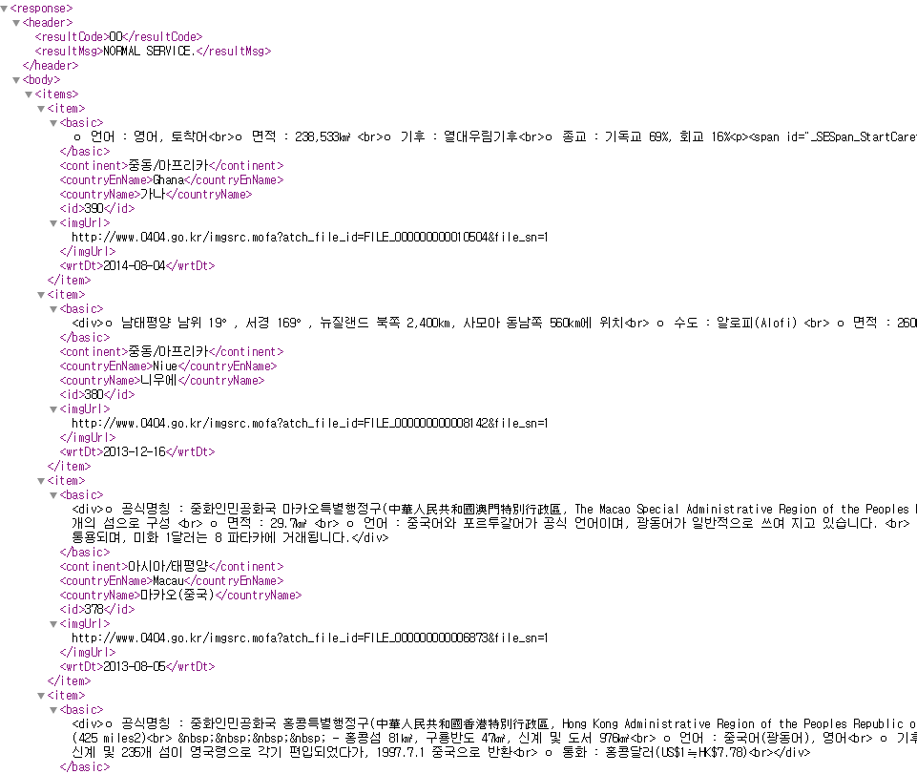
개발소개 | 개발내용 | 개발일정 | 깃 허브
OpenAPI 를 활용한 실시간 연동
국가공공데이터자료 국가별 기본정보
각 나라의 국기를 보고 나라를 맞추는 게임 개발
1/7

Slide 4
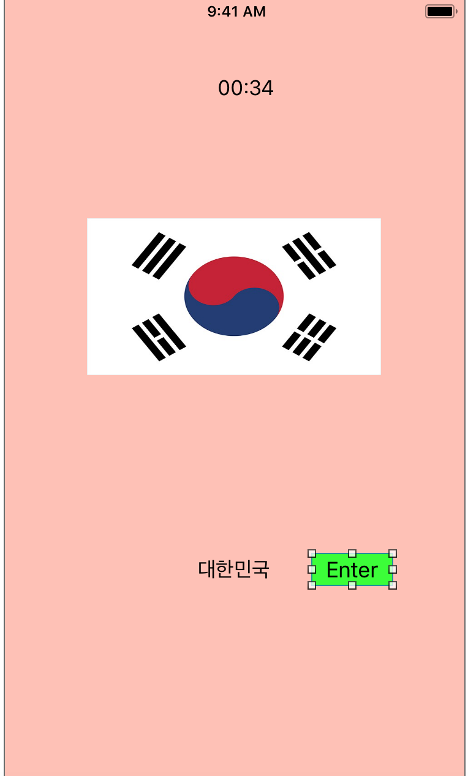
개발소개 | 개발내용 | 개발일정 | 깃 허브
화면에 랜덤 한 국기 출력
하단에 Label 에 답을 입력
시간이 초과되면 게임 종료
- 맞춘 수에 따른 점수 획득
2/7

Slide 5
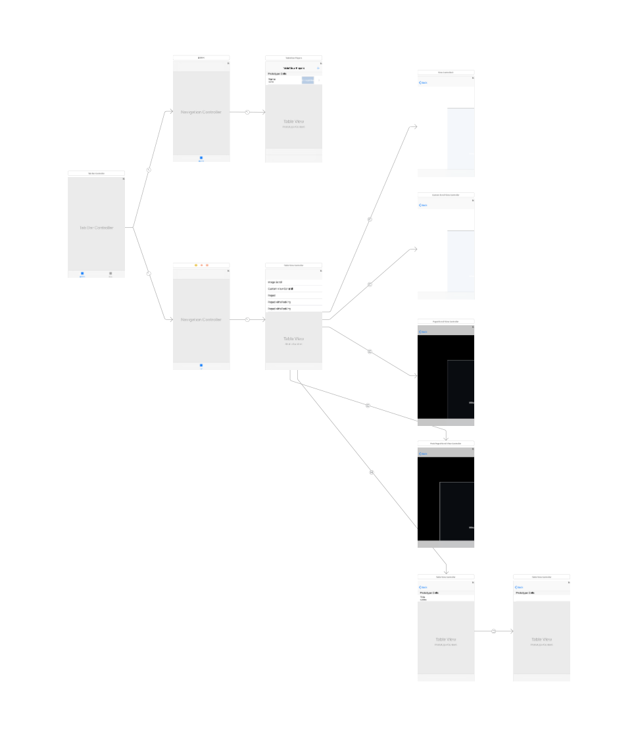
개발소개 | 개발내용 | 개발일정 | 깃 허브
전체보기
(table view)
게임플레이
10개씩 보기
(table view)
시작 화면
20개씩 보기
(table view)
학습하기
(Picker view)
n개씩 보기
(table view)
검색해서 보기map kit 활용
3/7

Slide 6
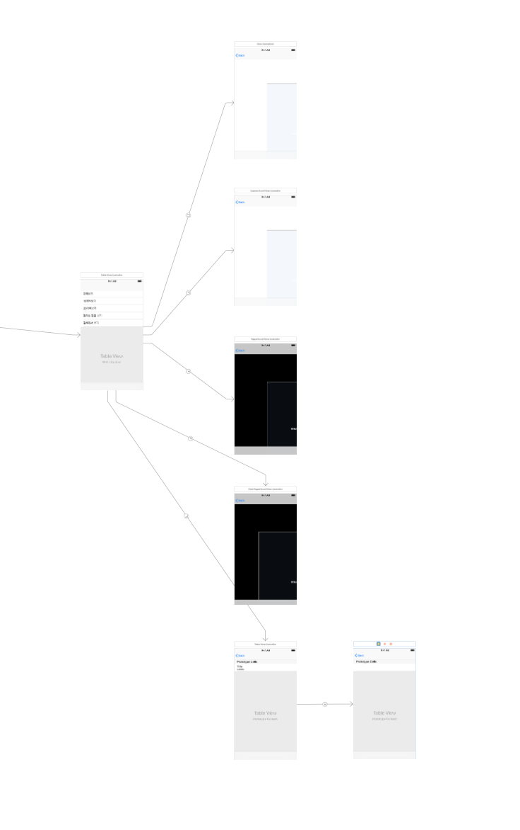
개발소개 | 개발내용 | 개발일정 | 깃 허브
학습 하기 화면은 5가지 cell로 구분
Picker view로 구분, 음성인식 활용
전체보기(table view) : 전 세계 나라 이름과 국기 출력
10,20 개씩 보기 (table view) : 10,20개 단위로 보기 가능
버튼을 통해 페이지 넘김/돌아오기
N개씩 보기 (table view) : 입력 한 수 만큼 보기 가능
- 검색해서보기 : 원하는 나라 이름을 검색
상세 정보와 지도 표시
4/7

Slide 7
개발소개 | 개발내용 | 개발일정 | 깃 허브
게임 플레이 화면은 하나의 View로 구성
시작 시 배경 음 재생
정답 버튼을 누를 때 효과음 재생
정답을 맞추거나 틀릴 때 이펙트 효과 생성
시간 종료 시 게임 오버 메시지 와 함께 추가 메시지 출력
5/7

Slide 8
개발소개 | 개발내용 | 개발일정 | 깃 허브
주차 | 상세일정
1주차 | 국가공공데이터 포털 자료조사
2주차
3주차 | 기획발표
4주차 | Open API연동을 통한 기능 구현
5주차 | Map kit 활용 지도연동
6주차 | 중간발표
7주차 | 사운드, 및 디자인 작업
8주차 | 최종발표
6/7

Slide 9
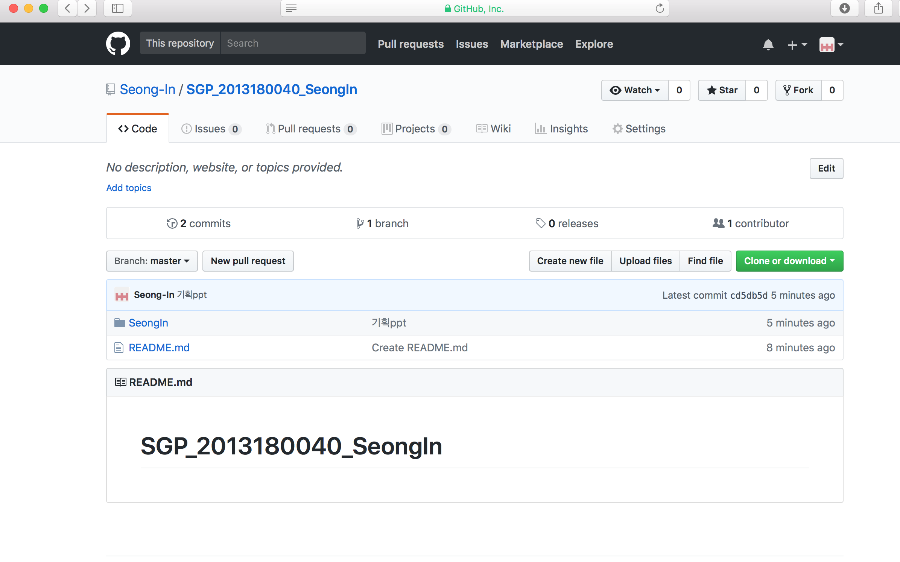
개발소개 | 개발내용 | 개발일정 | 깃 허브
https://github.com/Seong-In/SGP_2013180040_SeongIn
7/7

